Slide 1
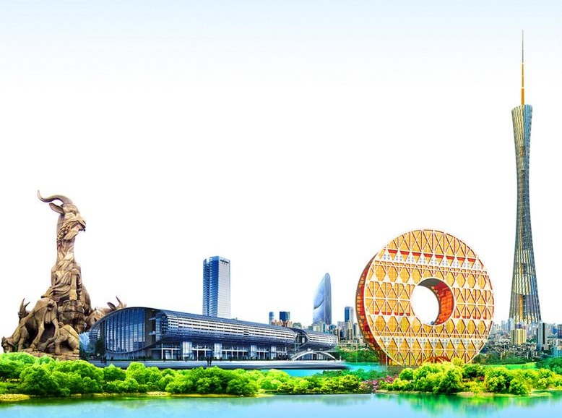
第3讲 电磁振荡与电磁波

Slide 2
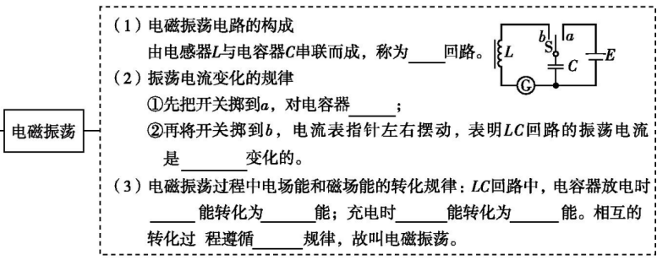
LC
充电
周期性
电场
磁场
磁场
电场
正弦

Slide 3
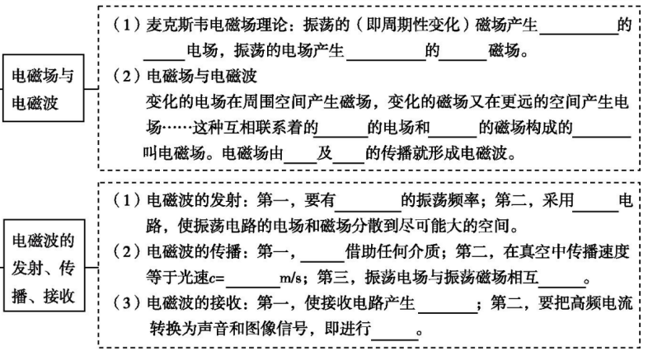
频率相同
振荡
频率相同
振荡
变化
变化
统一体
近
远
足够高
开放
无须
3×10⁸
垂直
电谐振
解调

Slide 4

无线电波
红外线
可见光
紫外线
X射线

Slide 5
考点一电磁振荡
【考点内化】
1.电磁振荡中,电容器电量q、电场能E电、线圈电流i、磁场能E磁对应情况
(1)时间段
时间段 | 变化过程 | q、i量的变化;电场能E_{电}与磁场能E_{磁}转化关系
t=0→t=T | 电容器放电 | q↓,i↑,E_{电}↓→E_{磁}↑
t=T→t=T | 电容器充电 | i↓,q↑(极板电荷性质与上段放电相反),E_{磁}↓→E_{电}↑
t=T→t=T | 电容器放电 | q↓,i↑(线圈电流方向与上段充电相反),E_{电}↓→E_{磁}↑

Slide 6
时间段 | 变化过程 | q、i量的变化;电场能E_{电}与磁场能E_{磁}转化关系
t=T→t=T | 电容器充电 | i↓,q↑(极板电荷性质与上段放电相反),E_{磁}↓→E_{电}↑
(2)时刻
时刻 | t= T |  |  |  | t= T |  |  |  | t= T |  |  |  | t=T
物理量 | 电量q | 电场能E_{电} | 电流i | 磁场能E_{磁} | 电量q | 电场能E_{电} | 电流i | 磁场能E_{磁} | 电量q | 电场能E_{电} | 电流i | 磁场能E_{磁} | 电量q | 电场能E_{电} | 电流i | 磁场能E_{磁}
量值 | 0 | 0 | 最大 | 最大 | 最大 | 最大 | 0 | 0 | 0 | 0 | 最大 | 最大 | 最大 | 最大 | 0 | 0

Slide 7
2.方法指导
(1)抓住一个转化:能量无非是电场能与磁场能的相互转化。电容器被充电后在两极间建立电场而获得电场能,电容器放电将在自感线圈中产生感应电流,建立感应磁场而获得磁场能。如果没有能量损失(如辐射、热损耗等),则回路中的总能量保持不变。
(2)掌握两种现象:在电磁振荡的过程中,电容器总是在不停地进行着充、放电现象。当电容器开始充电的瞬间电流变化慢,线圈产生自感现象不大,电容器得到变化迅速的充电电压,在充电完毕瞬间电流变化大,线圈产生自感电动势大,电容器两板间得到最大的电压。反过来,当电容器开始放电的瞬间电量变化慢,线圈得到的电流不大,在放电完毕的瞬间电量变化快,线圈得到的电流最大。这两个现象是LC回路实现电磁振荡的内因,它们相互依存,相互制约,并共同作用完成电磁振荡的周期性变化。

Slide 8
(3)弄清三大关系:一是同步关系。即电容器上的电荷量q、两板间的电压U以及电场能E电的变化同步;而电感线圈中的电流强度i、磁感应强度B以及磁场能E磁的变化同步。二是异步关系。即电容器上的物理量与电感线圈中的物理量的变化刚好相反。三是振荡周期T(或频率f)与LC的关系:T=2π√LC (或f=1/(2π√LC))。

Slide 9
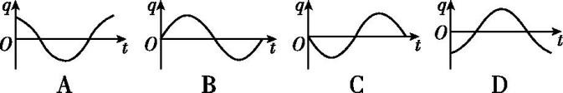
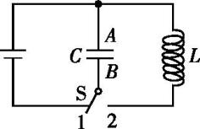
【考点过关】
1.(单选)如图,L是电阻不计的电感线圈,开关S先打在1上,在t=0时刻S打在2上,则电容器A板所带电荷q随时间t变化的图象是( )
A

Slide 10
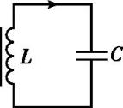
2.(多选)如图为LC回路某时刻的电流方向,且电流正在减小,则 ( )
A.电容器C正在充电
B.电容器的电压U减小
C.电容器C上极板带正电
D.电场能正在转化为磁场能
AC

Slide 11
考点二电磁场和电磁波
【考点内化】
1.如何全面理解麦克斯韦电磁场理论?
(1)均匀变化的磁场产生稳定的电场,不均匀变化的磁场产生变化的电场,振荡磁场产生同频率的振荡电场。
(2)均匀变化的电场产生稳定的磁场,不均匀变化的电场产生变化的磁场,振荡电场产生同频率的振荡磁场。
注意:①均匀变化是指相等的时间内磁感应强度或电场强度的变化量相等,或者说磁感应强度或电场强度的变化率为一定值。②变化磁场在周围空间产生的电场为感应电场(也叫涡流电场),与由电荷激发的静电场不同,它的电场线是闭合的,它的存在与空间有无导体或闭合电路无关。

Slide 12
2.电磁波与机械波的比较
比较 | 电磁波 | 机械波
产生 | 振荡电场和磁场的相互激发 | 机械振动
传播介质 | 无须借助任何介质都能传播,其中介质起阻波作用 | 必须借助介质才能传播,其中介质起导波作用
传播速度 | 在真空中传播等于光速,在介质中会小些 | 传播速度仅由介质决定,与频率无关
频率 | 均由波源决定
 | 很高 | 较低
横、纵波 | 都是横波 | 有横波也有纵波
λ、f(T)、v的关系 | 均为v==λf
传播过程 | 均能发生反射、折射、干涉、衍射等现象,都是传递能量的一种形式
 | 一定条件下可以产生电谐振现象 | 一定条件下可以产生共鸣现象

Slide 13
【考点过关】
1.(多选)关于电磁场和电磁波,下列说法正确的是 ( )
A.任何电场和磁场能交互产生,形成电磁场
B.振荡的电场、磁场相互激发向外传播产生电磁波
C.电磁波是一种物质,传播能量和信息
D.电磁波的传播速度总是3.0×10⁸ m/s
BC

Slide 14
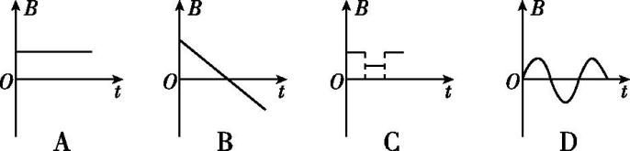
2.(单选)下列哪种情况的磁场能激发出电磁波 ( )
D

Slide 15
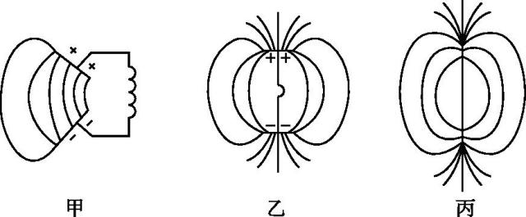
考点三电磁波的发射、传播和接收
【考点内化】
1.关于赫兹对电磁波发射和接收的思维过程
从共鸣现象,到电磁波的共鸣,捕捉电磁波。
2.电磁波的发射
(1)有效发射电磁波的条件:①要有足够高的振荡频率;②开放振荡电路。
(2)开放电路:开放电路是将一个LC电路的电容逐步张开,如图所示。

Slide 16
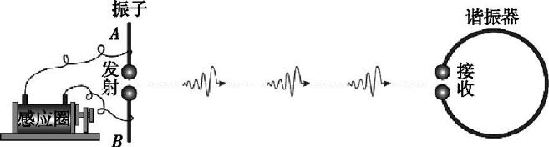
(3)电磁波发送时调制的两种方式:调幅和调频。
3.电磁波的传播
无线电波可分为几个波段:长波、中波、短波、微波。不同波段的无线电波其传播方式不同,长波适合于地面传播,短波适合于天空传播,微波适合于直线传播等。
4.无线电波的接收
无线电波的接收原理属于电磁感应规律,接收过程有调谐和检波过程。如图所示,当接收器的振荡频率调到跟发射器的振荡频率一致时,便可接收到电磁波。

Slide 17
【考点过关】
1.(多选)关于电磁波的发射和接收,下列说法中正确的是 ( )
A.各种频率的电磁振荡都能发射电磁波
B.开放振荡电路,同时提高振荡频率才能发射电磁波
C.开放振荡电路发射电磁波时,其振荡频率还会再提高
D.接收器的振荡频率调到跟发射器的振荡频率一致时可接收到电磁波
BD

Slide 18
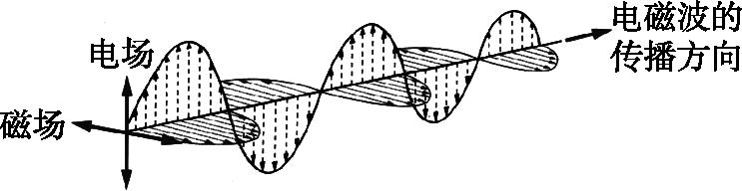
2.(多选)下列关于电磁波的传播的说法,正确的是 ( )
A.电磁波以横波形式传播
B.电磁波的传播需要介质
C.电磁波中电场、磁场、传播方向三者相互垂直
D.电磁波传播过程中经常会发生干涉和衍射现象
ACD
解析:电磁波是横波,传播中不需要介质,振荡电场和振荡磁场、传播方向三者相互垂直,如图所示。电磁波是一种波,它具有波的一切特性,它能发生反射、折射、干涉、衍射等现象。

Slide 19
考点四电磁波谱
【考点内化】
1.光是什么?
从惠更斯提出光的波动说,到光的干涉、衍射、偏振等现象,到麦克斯韦提出光的电磁说,到赫兹的实验验证,发现光的速度和特性与电磁波的速度和特性完全相同,发现了光是电磁波。
2.电磁波谱中各成员的产生、主要特征和应用实例总结

Slide 20
比较 | 无线电波 | 红外线 | 可见光 | 紫外线 | X射线 | γ射线
产生机理 | 振荡电路中自由电子运动 | 原子的外层电子受激发 |  |  | 原子的内层电子受激发 | 原子核受激发
主要特征 | 波长长,波动性强 | 热效应强 | 引起视觉 | 荧光效应强 | 贯穿本领强 | 贯穿本领极强
应用实例 | 潜艇通信、海上导航、飞机导航、电视、广播、雷达、移动通信 | 摄影、夜视、测温、遥控、加热、遥感 | 为光合作用提供能源 | 摄影、防伪、杀菌消毒、医用治疗 | 产品检测、安全检查、医用透视、医用治疗 | 工业探伤、医用治疗

Slide 21
【考点过关】
无线电波、红外线、紫外线、X射线、β射线和γ射线中不属于电磁波的是 。家人通过手机进行微信交谈是通过 传送的;在抗击新型冠状病毒肺炎时期,我们的教室加装紫外线灯是为了 ;医院透视是利用 射线的穿透本领对身体进行安全检查。
β射线
无线电波
杀菌消毒
X

Slide 22
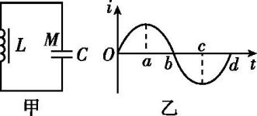
微题一 | LC回路与振荡图象结合的问题
典例1(多选)图甲为LC回路,图乙为线圈中的电流i随时间t变化的图象,假设顺时针方向的电流为正,下列判断正确的是 ( )
A.从O→a,电容器中的电场能增大
B.从a→b,M板带正电且电量增加
C.从b→c,线圈中的磁场能增大
D.在t=d,线圈中的磁感应强度B等于0
BCD
解析:从O→a,线圈中的电流增大,电容器正在放电,电场能减小,A项错误;从a→b,线圈中的电流减小,对电容器充电,极板电量增加;因电流顺时针,则对M板充正电,B项正确;从b→c,线圈中的电流增大,线圈中的磁场能增大,C项正确;在t=d,线圈中电流为0,则磁感应强度B也等于0,D项正确。

Slide 23
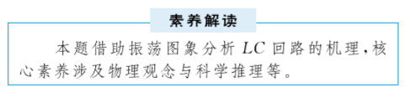

Slide 24
典例2(2016·全国Ⅱ卷34题,多选)关于电磁波,下列说法正确的是 ( )
A.电磁波在真空中的传播速度与电磁波的频率无关
B.周期性变化的电场和磁场可以相互激发,形成电磁波
C.电磁波在真空中自由传播时,其传播方向与电场强度、磁感应强度均垂直
D.利用电磁波传递信号可以实现无线通信,但电磁波不能通过电缆、光缆传输
ABC
解析:电磁波在真空中传播速度不变,与波长、频率无关,A选项正确;电磁波的形成即是变化的电场和变化的磁场互相激发得到,B选项正确;电磁波传播方向与电场方向与磁场方向垂直,C选项正确;光是一种电磁波,光可在光导纤维中传播,D选项错误。

Slide 25
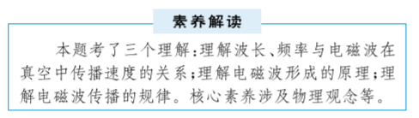

Slide 26
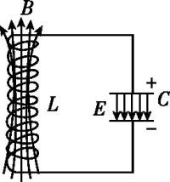
典例3(多选)如图表示LC回路某时刻的情况,以下说法中正确的是 ( )
A.电容器正在充电
B.电感线圈中的磁场能正在增加
C.电感线圈中的电流正在增大
D.此时刻自感电动势正在阻碍电流增大
有个同学认为:电容器上极板带正电,则一定是电容器正在充电。你认可吗?如何提炼这类题的科学本质呢?
ABC

Slide 27
解析:由图中磁感应强度的方向和安培定则可知,此时电流向着电容器带负电极板流动,也就是电容器处于放电过程中,而不是充电过程;这时两极板电量和电压、电场能处于减少过程,而电流和线圈中磁场能处于增加过程,由楞次定律可知,线圈中感应电动势阻碍电流的增加。

Slide 28


